Slide 1
コンピュータ基礎(6)
６章 アルゴリズムとプログラミング

Slide 2
アルゴリズムとは？
プログラムにおける「仕事の手順」
同じ目的でも，「仕事の手順」にはいろいろある
「仕事の手順」によって，速度が大きく変わる．
アルゴリズムの例
整列（ソーティング） 数値を順に並べ替える ５ ９ ３ ２ ８ ４ １ ７ ↓ １ ２ ３ ４ ５ ７ ８ ９
どうやったら速いでしょうか？
後期「データ構造とアルゴリズムＩ」で習います

Slide 3
単純な整列（バブルソート）
配列の後ろから先頭に向かって走査し，もし隣り合う二つの要素の大小関係が逆であったら入れ替える
２回目 3 20 6 55 74 13 45 30 87 46
46 87
30 46
30 45
13 30
13 74
13 55
6 13
6 20

Slide 4
単純な整列（バブルソート）
配列の後ろから先頭に向かって走査し，もし隣り合う二つの要素の大小関係が逆であったら入れ替える
計算量は，要素数 n の二乗 n² に比例する
２回目 3 6 20 13 55 74 30 45 46 87
３回目 3 6 13 20 30 55 74 45 46 87
４回目 3 6 13 20 30 45 55 74 46 87
５回目 3 6 13 20 30 45 46 55 74 87
６回目 3 6 13 20 30 45 46 55 74 87
７回目 3 6 13 20 30 45 46 55 74 87
８回目 3 6 13 20 30 45 46 55 74 87
９回目 3 6 13 20 30 45 46 55 74 87

Slide 5
クイックソート(quick sort)
データ列から枢軸(ピボット, Pivot)を選ぶ
枢軸の値より，小さいもの，大きいものに分割する
分割されたそれぞれを整列する．
計算量は，要素数をnとすると，n log nになることが期待できる

Slide 6
クイックソート(quick sort)
45
13
30
64
55
74
87
22
28
46
19
91
66
Pivot
66
45
13
30
64
55
19
46
22
28
66
74
91
87
Pivot
Pivot
28
87
22
13
19
28
55
30
46
45
64
74
87
91

Slide 7
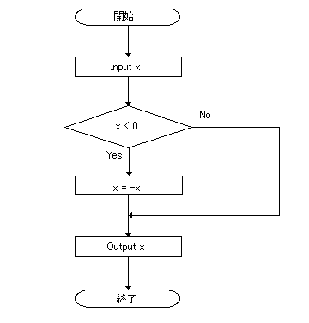
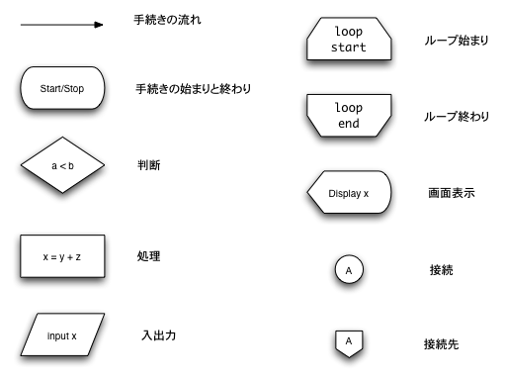
フローチャート
図で表した，作業手順（流れ図とも言う）
それぞれの枠の形が決まっている．if は ◇ など．

Slide 8
プログラミング
計算機が直接実行出来るのは機械語である
機械語で直接，プログラムを作るのは難しい．
機械語は，機種によって異なる．作り直すのが大変．
プログラム言語とは？
Ｃ言語など．機械語よりもずっと分かりやすい．
そのため高水準言語，高級言語などとも呼ばれる．
計算機によって，機械語に翻訳してから実行する．
機種によって書き直す必要が少なくなる（移植性という）
アセンブラ言語とは？
機械語によるプログラミングを容易にするための言語．
高水準言語と同じように，機械語に翻訳する．
記憶場所や飛び先などの計算をしなくて良い．
機械語に対応しているので，機種ごとに異なる．

Slide 9
プログラム言語

Slide 10
Ｃ言語とアセンブラ言語の例
Ｃ言語：
a = 10;
b = 20;
c = a + b;
アセンブラ言語（Intel 社の CPU の場合）
movl $10, -12(%ebp)
movl $20, -16(%ebp)
movl -16(%ebp), %eax
addl -12(%ebp), %eax
movl %eax, -20(%ebp)

Slide 11
プログラム言語の翻訳
コンパイラ
プログラムを実行するより前に， プログラム全体を翻訳してしまう方式．
皆さんがプログラミング演習で使っているもの．
利点：実行速度が速い． 事前にプログラミングのミスをチェックできる．
Ｃ言語はコンパイラ言語．
インタプリタ
プログラムを，それぞれの行の実行の直前に， その都度翻訳しながら実行していく方式．
BASIC のほか，最近は JavaScript や Perl, PHP などのweb関連やスクリプト言語で多く用いられている．
利点：すぐに試すことが出来る． 欠点：実行速度が遅い．

Slide 12
インタプリタとコンパイラ

Slide 13
プログラムの作成手順
実行可能プログラムを作るまで
高水準言語のソースプログラム（原始プログラム）は，コンパイラによって目的プログラム（オブジェクト）に変換される
複数の目的プログラムに，ライブラリ（printf などの関数が入っている）をつなぎあわせて，実行可能プログラムが出来る
ソースプログラム
（abc.c など）
コンパイル
目的プログラム
（abc.o など）
ライブラリ等
リンク
実行可能プログラム（abc や a.out など）

Slide 14
プログラム言語の種類(1)
C言語
多くのソフトウェアがＣ言語で作られている．
オペレーティングシステムもほとんどがＣ言語で作られている．
COBOL
事務処理，会計処理向け言語．銀行の大型システム等．
BASIC
初心者向け言語．普通，インタプリタで実行する．
Fortran
科学技術計算（行列計算など）向け言語．
PASCAL
大学の研究者が作った．教育向け．

Slide 15
プログラム言語の種類(2)
オブジェクト指向
「データ構造」（対象．オブジェクト．）と， それに対する操作を組にして記述していく方法．
「手順」よりも「対象」に注目した考え方．
C++
C言語を元にオブジェクト指向を取り入れた言語．
Java
C言語より機種依存性が低く，高機能．
携帯電話のアプリ（iアプリなど）で広く使われている．

